Slide 1

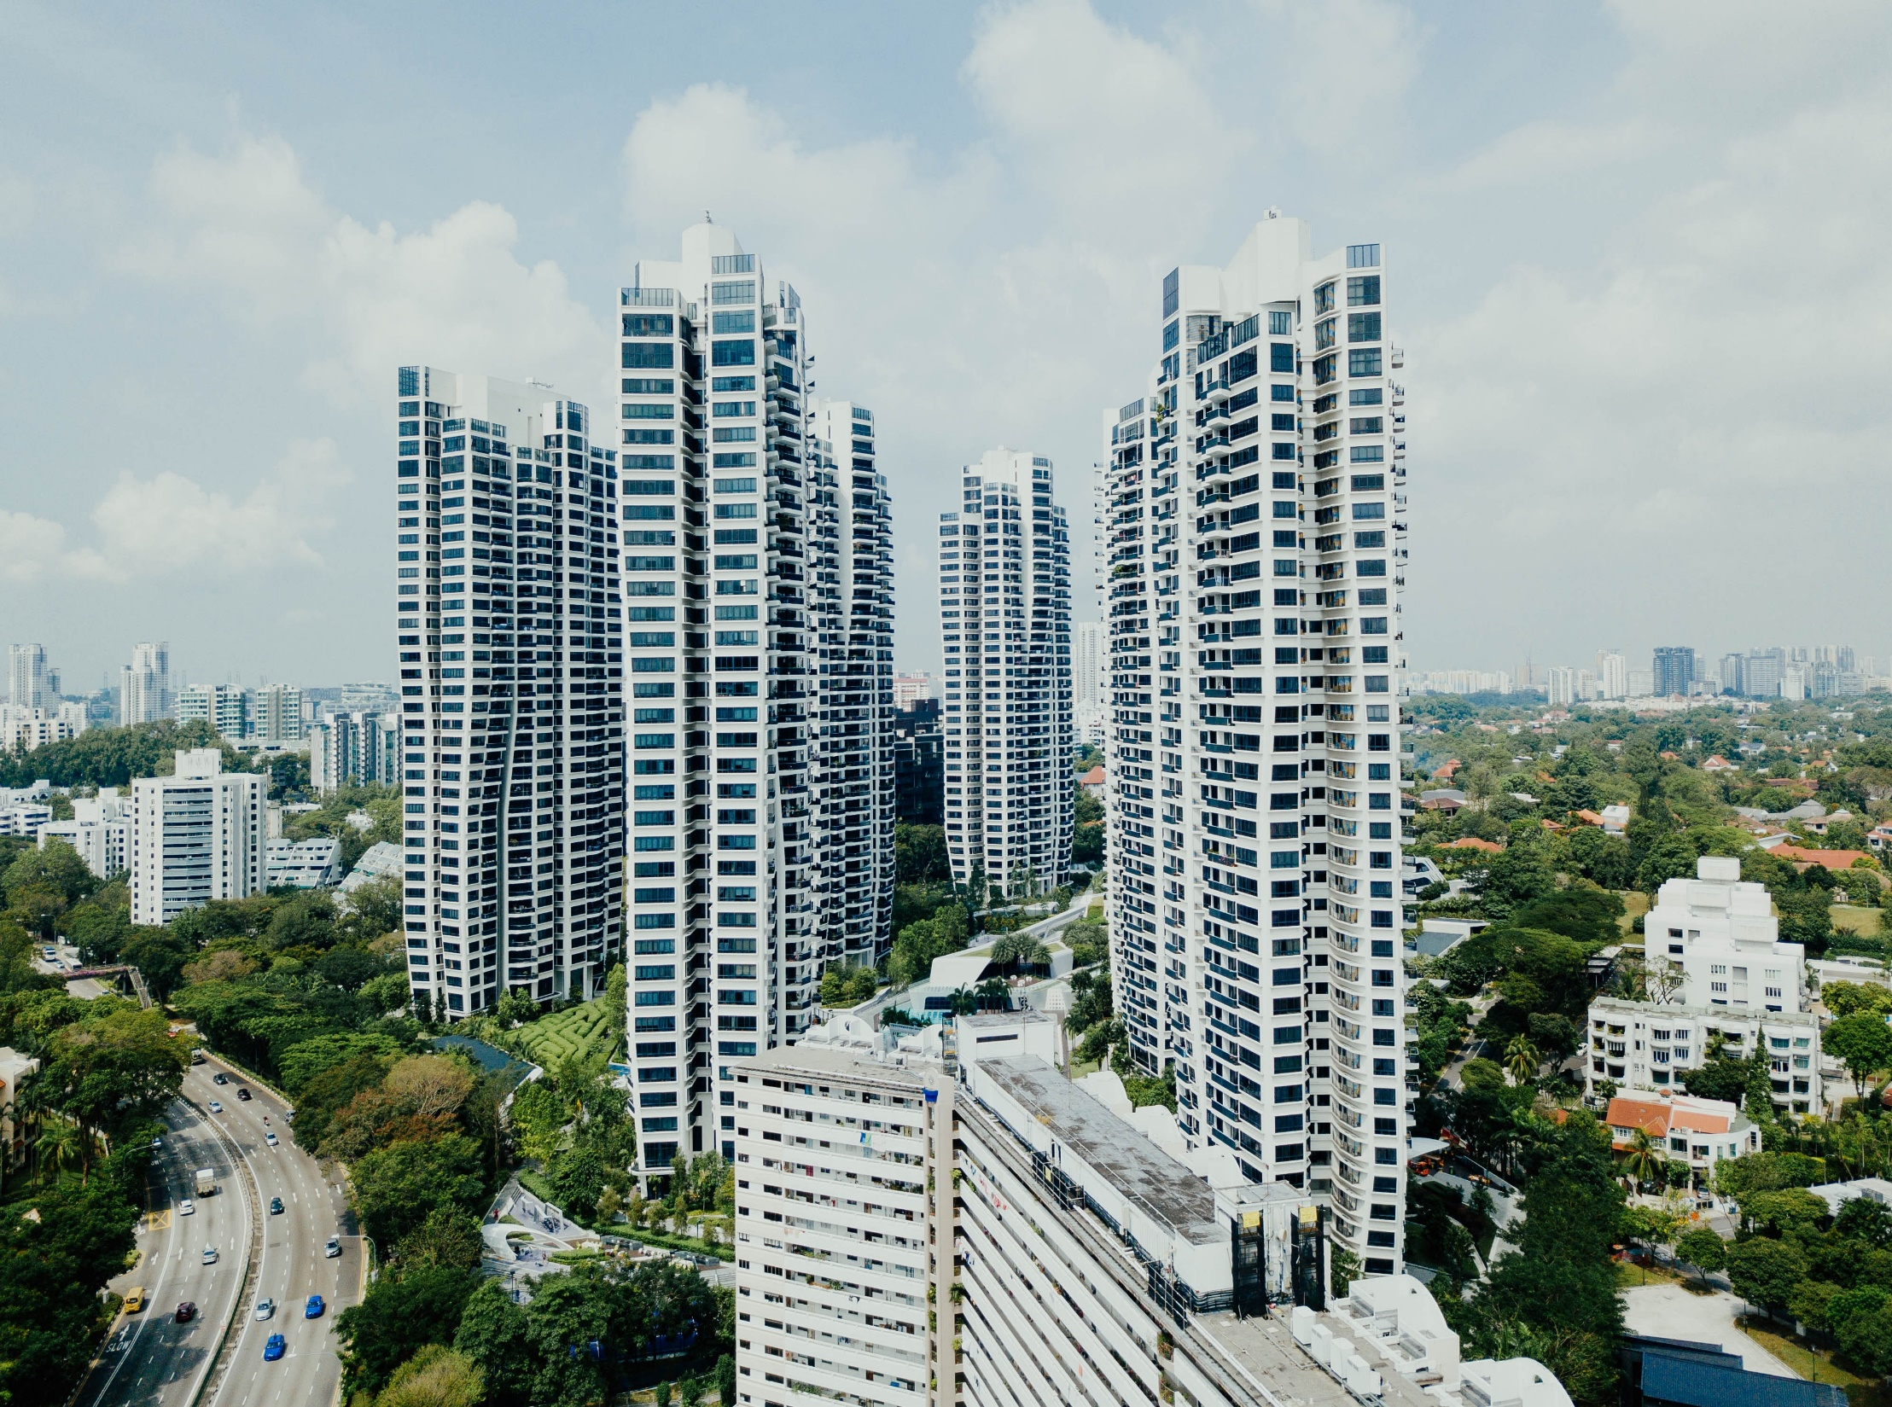

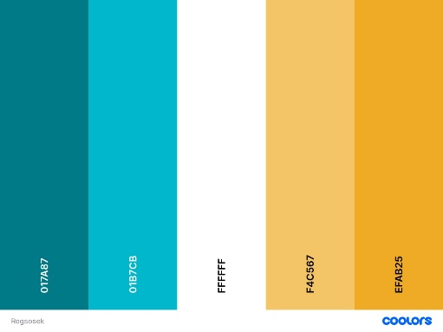

Regsosek2022.
PENDATAAN KELUARGA/PENDUDUK
DI WILAYAH KHUSUS
Pendataan Awal Registrasi Sosial Ekonomi 2022.
JAKARTA, SEPTEMBER 2022
https://unsplash.com/photos/3_1f0ZGOjIY
Sumber Gambar: https://unsplash.com/photos/AJQCyfzAxJw

Slide 2

Jadwal dan Cakupan Pendataan Di Wilayah Khusus
01
Mekanisme Pendataan Penduduk/Keluarga di Wilayah Khusus
02
Peserta diharapkan dapat memahami:
Tata Cara Pengisian Kuesioner REGSOSEK22-XK
03
‹#›

Slide 3


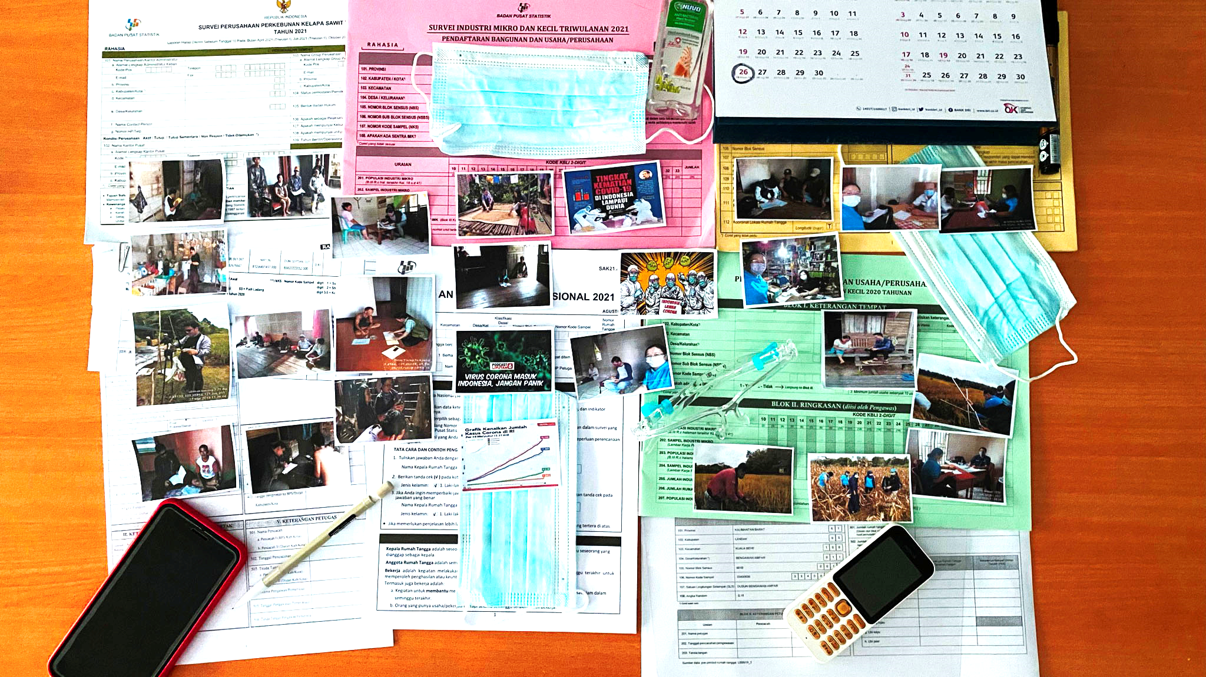
1
JADWAL DAN CAKUPAN
PENDATAAN DI WILAYAH KHUSUS
Foto oleh Adrianto, BPS Kabupaten Landak

Slide 4
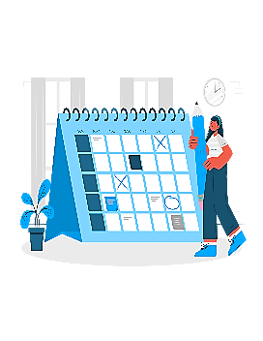

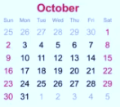
JADWAL PENDATAAN
Pendataan penduduk/ keluarga pada Wilayah Khusus dilakukan selama masa pendataan Lapangan
15 Oktober – 14 November 2022
Pendataan Awak kapal berbendera Indonesia dan Tunawisma dilakukan pada Malam Regsosek
29 Oktober (pukul 21.00 WIB) sampai
30 Oktober 2022 (pukul 06.00 WIB)

Slide 5
CAKUPAN PENDATAAN
!
Pendataan wilayah khusus dilakukan oleh PPL Berpengalaman menggunakan kuesioner REGSOSEK22-XK
PADA MASA PENDATAAN
PADA MASA PENDATAAN
Keluarga yang tinggal di apartemen
Tentara yang tinggal di Barak Militer
Penghuni rumah perahu
Murid di Pesantren non formal/Boarding School
*18 tahun ke atas
Panti Jiwa, Asuhan, Jompo, dan sejenisnya
*tinggal 1 tahun atau lebih
Lainnya (Penduduk suku terasing, Keluarga yang tinggal di wilayah kumuh/bangunan liar yang tidak masuk SLS manapun, dll)
Pasien Rumah Sakit Jiwa (RSJ)
*dirawat 1 tahun atau lebih
Keluarga yang tinggal di pengungsian/huntara
PADA MALAM REGSOSEK
Awak kapal berbendera Indonesia
*bertugas 1 tahun atau lebih
Narapidana dengan vonis 1 tahun atau lebih
Tahanan di rumah penahanan
*tinggal 1 tahun atau lebih
Tunawisma

Slide 6
2
MEKANISME PENDATAAN PENDUDUK/KELUARGA DI WILAYAH KHUSUS
Foto oleh Adrianto, BPS Kabupaten Landak

Slide 7




MEKANISME PENDATAAN
ALUR PENDATAAN KELUARGA/PENDUDUK DI WILAYAH KHUSUS (UMUM)
1
2
3
4
BPS Kabupaten/Kota membantu petugas untuk berkoordinasi dengan ketua/pengurus SLS/pengelola wilayah tempat tinggal keluarga/penduduk di wilayah khusus untuk mendapatkan akses masuk maupun pendampingan pendataan
BPS Kab/Kota melakukan Identifikasi keberadaan keluarga/ penduduk di wilayah khusus
PPL melakukan pendataan keluarga/ penduduk di wilayah khusus
PPL menyerahkan hasil pendataan keluarga/ penduduk di wilayah khusus kepada PML

Slide 8


MEKANISME PENDATAAN
PENDUDUK YANG TINGGAL DI APARTEMEN
Koordinasi dan Konsolidasi
Pemerintah Daerah untuk dukungan Sosialisasi
Pengelolan Apartemen untuk dukungan akses
Apartemen merupakan tempat tinggal suatu bangunan bertingkat yang lengkap dengan ruang duduk, kamar tidur, dapur, ruang makan, jamban, dan kamar mandi yang terletak pada satu lantai, bangunan bertingkat yang terbagi atas beberapa tempat tinggal.
Pendataan wilayah apartemen dilakukan oleh PPL berpengalaman dengan menggunakan instrumen REGSOSEK22-XK.
!
Jika pengelola memberikan izin pendataan, maka PPL melakukan pendataan door to door. Pendataan dapat didampingi pengelola apartemen
PPL melakukan geotagging bangunan apartemen. Untuk keluarga/penduduk dalam satu apartemen, maka geotagging cukup dilakukan satu kali
Jika pengelola tidak memberikan izin, maka PPL meminta bantua kepala BPS Kabupaten/Kota atau BPS Provinsi untuk membantu berkoordinasi
Jika pengelola tetap menolak, maka PPL meminta pengelola untuk membantu mengirimkan link pengisian mandiri (CAWI) melalui email atau group WA penghuni

Slide 9
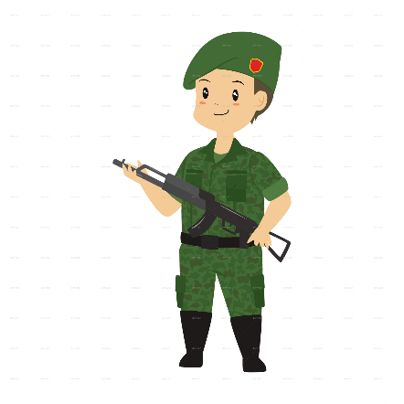
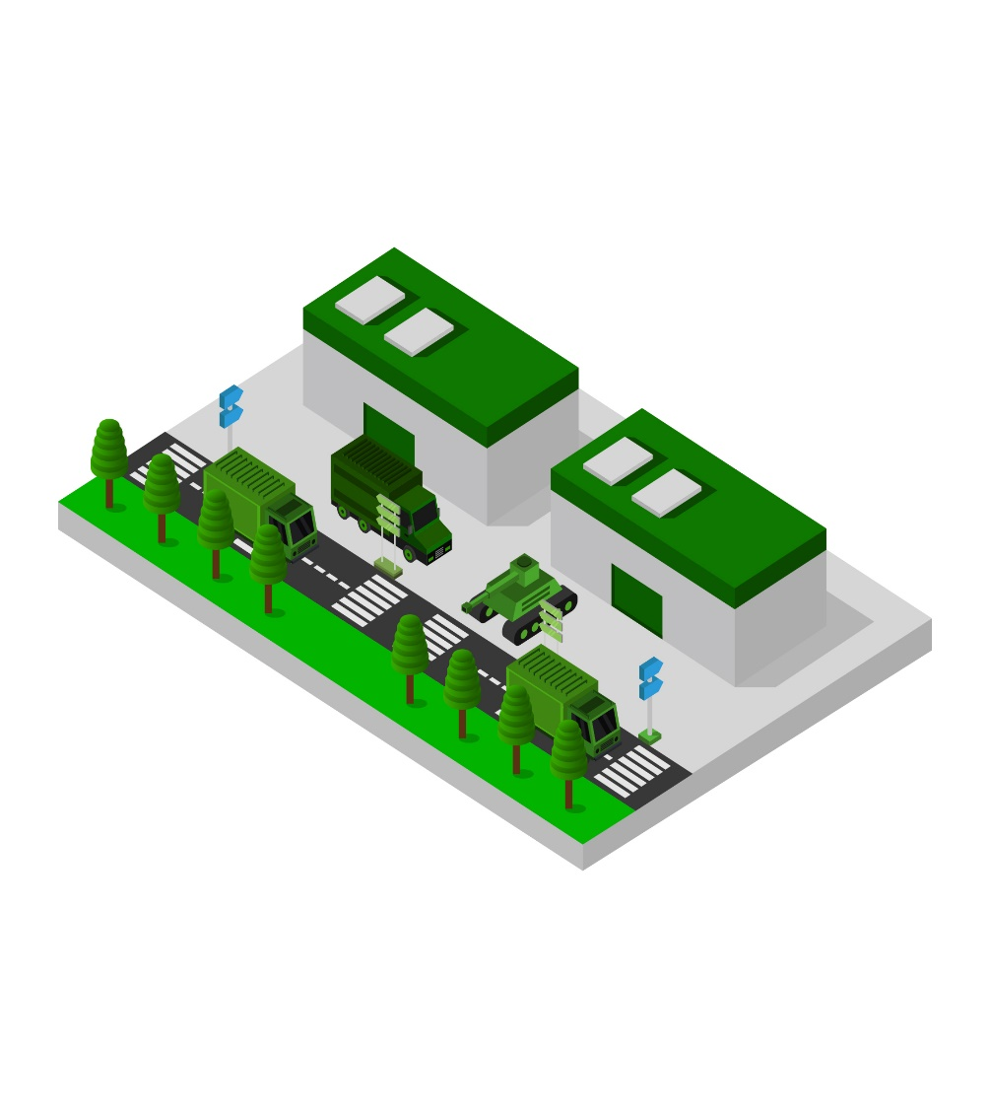

MEKANISME PENDATAAN
PENDUDUK YANG TINGGAL DI BARAK MILITER
Koordinasi dan Konsolidasi
Tentara Nasional Indonesia (TNI) (Mengoordinasikan instansi dibawahnya untuk memberikan akses petugas Regsosek serta memberikan list nama-nama tentara penghuni barak militer)
Tentara Nasional yang tinggal di Lingkungan Barak Militer didata oleh PPL berpengalaman dengan menggunakan kuesioner REGSOSEK22-XK
Keluarga penjaga atau pengurus barak militer yang bertempat tinggal di lingkungan barak militer didata oleh PPL berpengalaman dengan menggunakan kuesioner REGSOSEK22-K
“
Tentara Nasional yang akan diberangkatkan ke luar negeri dan masih tinggal di duty station dicatat oleh PPL berpengalaman menggunakan kuesioner REGSOSEK22-XK di duty station

Slide 10



MEKANISME PENDATAAN
MURID YANG BERSEKOLAH DI SEKOLAH BERASRAMA NON FORMAL/SEJENIS
Koordinasi dan Konsolidasi
Pemerintah Daerah untuk dukungan Sosialisasi
Pengelola Pesantren/Boarding School untuk dukungan akses
Contoh sekolah berasrama non formal: pesantren non ijazah
Murid yang berumur kurang dari 18 tahun didata oleh PPL di rumah keluarganya dengan menggunakan kuesioner REGSOSEK22-K.
Murid yang berumur lebih dari 18 tahun didata di asrama oleh PPL Berpengalaman dengan menggunakan kuesioner REGSOSEK22-XK.
“
Keluarga penjaga sekolah atau pengurus sekolah yang bertempat tinggal di lingkungan pesantren atau sejenisnya didata oleh PPL berpengalaman dengan menggunakan kuesioner REGSOSEK22-K

Slide 11



MEKANISME PENDATAAN
PENGHUNI PANTI JIWA, PANTI ASUHAN, PANTI JOMPO ATAU SEJENISNYA
Koordinasi dan Konsolidasi
Kemensos/ Dinas Sosial
(Mengoordinasikan instansi dibawahnya untuk menyediakan daftar panti jiwa, panti asuhan, panti jompo, atau sejenisnya)
Penghuni Panti Jiwa, Panti Asuhan, Panti Jompo atau sejenisnya yang sudah tinggal selama 1 tahun atau lebih atau tinggal kurang dari 1 tahun dan diperkirakan akan tinggal 1 tahun atau lebih maka didata oleh PPL berpengalaman dengan menggunakan kuesioner REGSOSEK22-XK.
Penghuni yang tinggal kurang dari 1 tahun di data oleh PPL di rumah keluarganya menggunakan kuesioner REGSOSEK22-K
Keluarga penjaga atau pengurus yang bertempat tinggal di lingkungan panti jiwa, panti asuhan, panti jompo, atau sejenisnya didata oleh PPL berpengalaman dengan menggunakan kuesioner REGSOSEK22-K.

Slide 12
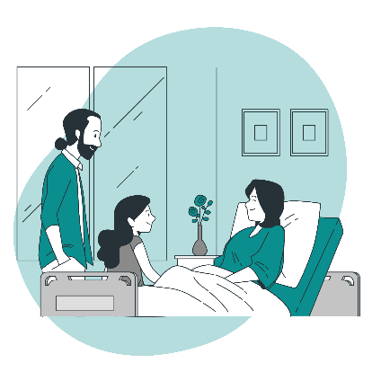


MEKANISME PENDATAAN
PASIEN RUMAH SAKIT JIWA (RSJ)
Koordinasi dan Konsolidasi
Kemenkes dan Dinas Kesehatan
(Mengoordinasikan instansi di bawahnya untuk menyediakan daftar RSJ dan pasien yang tinggal 1tahun/lebih)
Pasien RSJ yang telah dirawat selama 1 tahun atau lebih atau tinggal kurang dari 1 tahun dan diperkirakan akan tinggal 1 tahun atau lebih maka didata oleh PPL berpengalaman dengan menggunakan kuesioner REGSOSEK22-XK.
Pasien RSJ yang dirawat kurang dari 1 tahun didata oleh PPL di rumah keluarganya dengan menggunakan kuesioner REGSOSEK22-K.
Keluarga penjaga atau pengurus panti yang bertempat tinggal di lingkungan rumah sakit jiwa didata oleh PPL berpengalaman dengan menggunakan kuesioner REGSOSEK22-K.

Slide 13
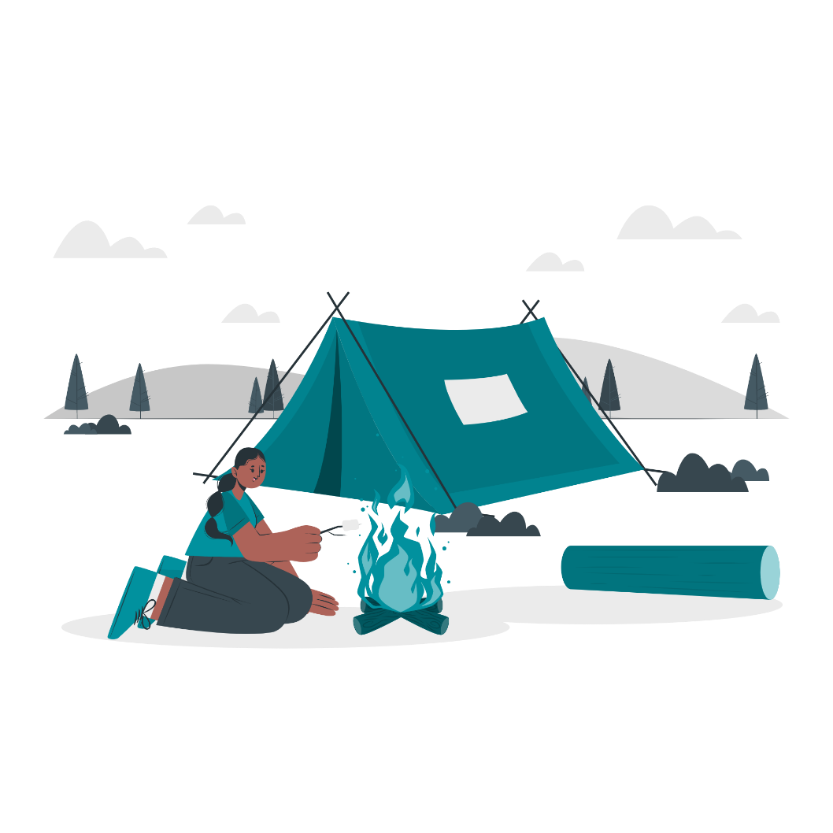
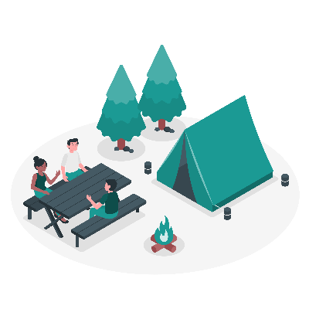
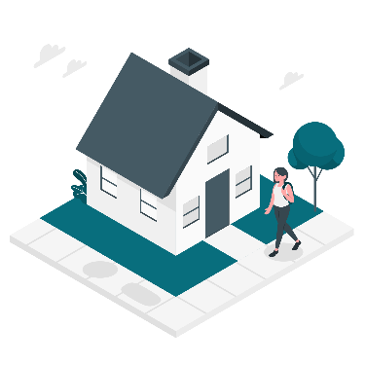
MEKANISME PENDATAAN
KELUARGA DI TEMPAT PENGUNGSIAN ATAU HUNIAN SEMENTARA (HUNTARA)
“
Koordinasi dan Konsolidasi
Pemerintah Daerah
(Dukungan Sosialisasi pelaksanaan Pendataan)
Keluarga yang terkena dampak bencana biasanya tinggal di tempat pengungsian atau huntara.
Keluarga yang tinggal di tempat pengungsian atau huntara didata oleh PPL berpengalaman menggunakan kuesioner REGSOSEK22-XK.
Pengungsi yang masih mempunyai rumah dan secara periodik kembali ke rumahnya, akan didata oleh PPL berpengalaman di rumahnya menggunakan kuesioner REGSOSEK22-K.

Slide 14
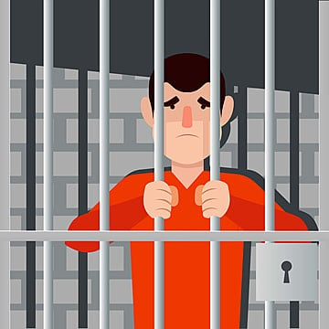
MEKANISME PENDATAAN
NARAPIDANA DI LAPAS DAN TAHANAN DI RUMAH TAHANAN
Koordinasi dan Konsolidasi
Narapidana
Narapidana dengan vonis 1 tahun atau lebih didata oleh PPL berpengalaman di lapas dengan menggunakan kuesioner REGSOSEK22-XK.
Narapidana dengan vonis kurang dari 1 tahun di data oleh PPL di rumah keluarganya dengan menggunakan kuesioner REGSOSEK22-K.
Keluarga penjaga atau pengurus lapas yang bertempat tinggal di lingkungan lapas didata oleh PPL berpengalaman dengan menggunakan kuesioner REGSOSEK22-K.
Ditjen PAS dan Kepala Lapas/Bapas
(Mengoordinasikan instansi di bawahnya untuk menyiapkan daftar narapidana dengan vonis > 1 tahun dan memberikan dukungan akses pendataan)
Tahanan
KPK, Kejaksaan, Kepolisian, Kemenkumham
(Mengoordinasikan instansi di bawahnya untuk menyiapkan daftar tahanan yang sudah tinggal >= 1th)
Tahanan yang belum ada vonis tapi sudah ditahan di rutan atau pusat penahanan selama 1 tahun atau lebih didata oleh PPL berpengalaman menggunakan kuesioner REGSOSEK22-XK
Tahanan belum ada vonis yang tinggal di rumah penahanan kurang dari satu tahun didata oleh PPL di rumah keluarganya dengan menggunakan kuesioner REGSOSEK22-K
Keluarga penjaga atau pengurus rutan yang bertempat tinggal di lingkungan lapas didata oleh PPL berpengalaman dengan menggunakan kuesioner REGSOSEK22-K.

Slide 15
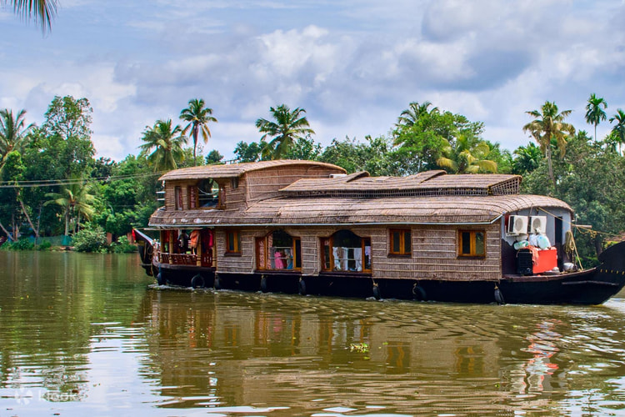

MEKANISME PENDATAAN
RUMAH PERAHU
Penghuni rumah perahu biasanya hidup secara nomaden (berpindah-pindah). Mereka akan berhenti di tepian sungai untuk mencari persediaan bahan makanan.
Penghuni rumah perahu akan didata oleh PPL berpengalaman di tempat dimana mereka ditemukan dengan menggunakan kuesioner REGSOSEK22-XK
BPS Kabupaten/Kota
Mengidentifikasi tempat-tempat yang biasanya digunakan untuk tempat pemberhentian penghuni rumah perahu untuk mempermudah pendataan

Slide 16
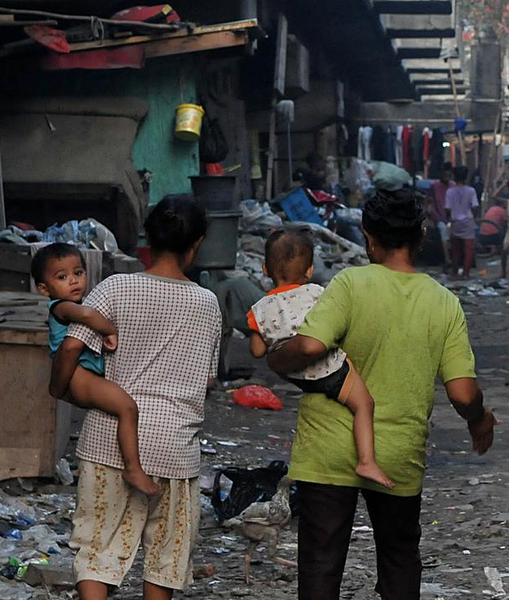

MEKANISME PENDATAAN
NON SLS
Penduduk Non SLS adalah mereka yang tinggal di Desa Non SLS, area kolong jembatan, bantaran sungai, wilayah kumuh, atau pinggiran rel, yang tidak masuk dalam SLS manapun
Desa Non SLS didata di tempat tinggal saat ini oleh PPL dengan menggunakan kuesioner REGSOSEK22-K
Penduduk/keluarga yang tinggal di wilayah kumuh/bangunan liar yang tidak masuk SLS manapun didata oleh PPL berpengalaman dengan menggunakan kuesioner REGSOSEK22-XK
Koordinasi dan Konsolidasi:
Pemerintah Daerah, Kepolisian, Satpol PP untuk membantu PPL mengakses wilayah-wilayah tersebut atau mendampingi PPL dalam melakukan pendataan.

Slide 17
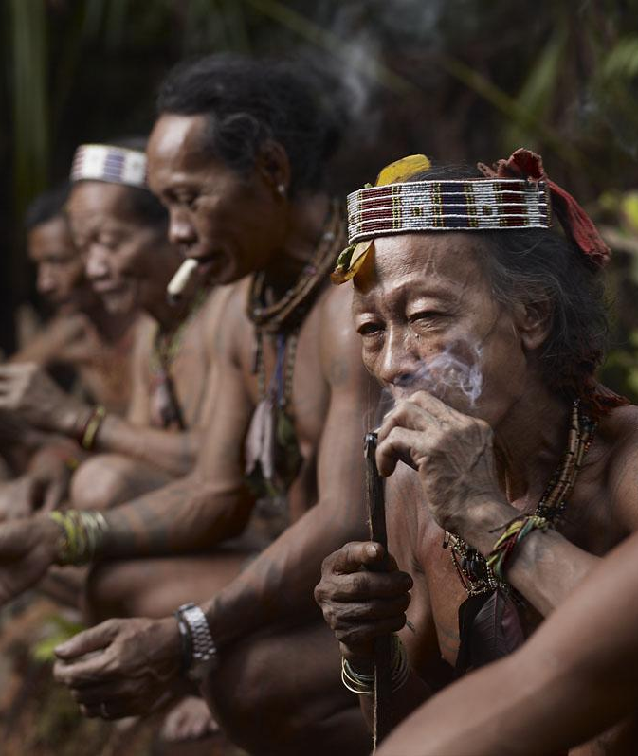
MEKANISME PENDATAAN
PENDUDUK SUKU TERASING
Suku terasing contohnya adalah: suku anak dalam, suku talang mamak, dan suku lain yang tidak menjadi bagian dari SLS manapun.
Penduduk suku terasing biasanya hidup nomaden atau berpindah-pindah.
Keluarga Suku Terasing didata oleh PPL berpengalaman dengan menggunakan kuesioner REGSOSEK22-XK
Koordinasi dan Konsolidasi
Pemerintah Daerah untuk membantu PPL mengakses tempat tinggal suku terasing atau mendampingi PPL dalam melakukan pendataan.

Slide 18
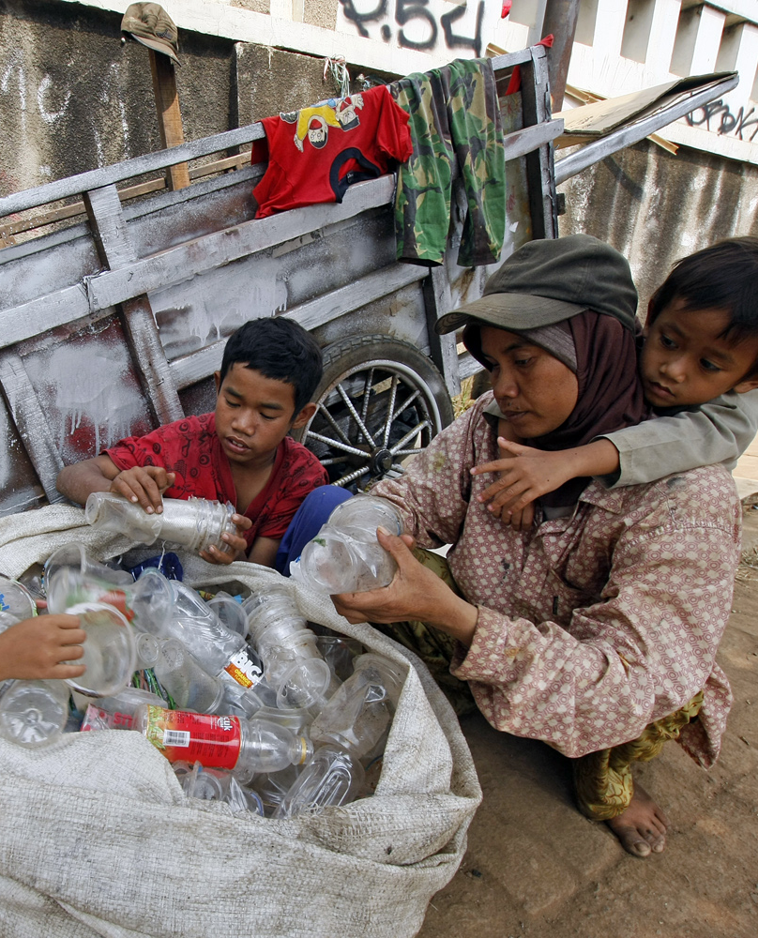
MEKANISME PENDATAAN
TUNAWISMA
Tunawisma adalah penduduk yang tidak mempunyai tempat tinggal (rumah). Penduduk tunawisma antara lain penduduk yang tinggal di kolong jembatan, pasar terminal, stasiun, emperan toko, taman umum atau berbagai fasilitas umum lainnya, gelandangan di trotoar jalan, dan manusia gerobak.
Tunawisma akan didata oleh PPL berpengalaman di tempat dimana mereka ditemukan dengan menggunakan
kuesioner REGSOSEK22-XK pada Malam Regsosek
Mekanisme Pendataan
1
2
3
PPL didampingi oleh PML dan Koseka serta dibantu oleh petugas dinas terkait melakukan pendataan tunawisma satu per satu. Selanjutnya PPL memeriksa dan menyerahkan hasil pendataan ke PML
BPS Kabupaten/Kota melakukan koordinasi dengan Organisasi Perangkat Daerah (OPD) terkait seperti: Dinas Sosial, Satpol PP, Kecamatan, Kelurahan, RT dan RW
BPS Kabupaten/Kota melakukan identifikasi lokasi pendataan dimana tunawisma biasa menetap sebelum PPL turun lapangan

Slide 19
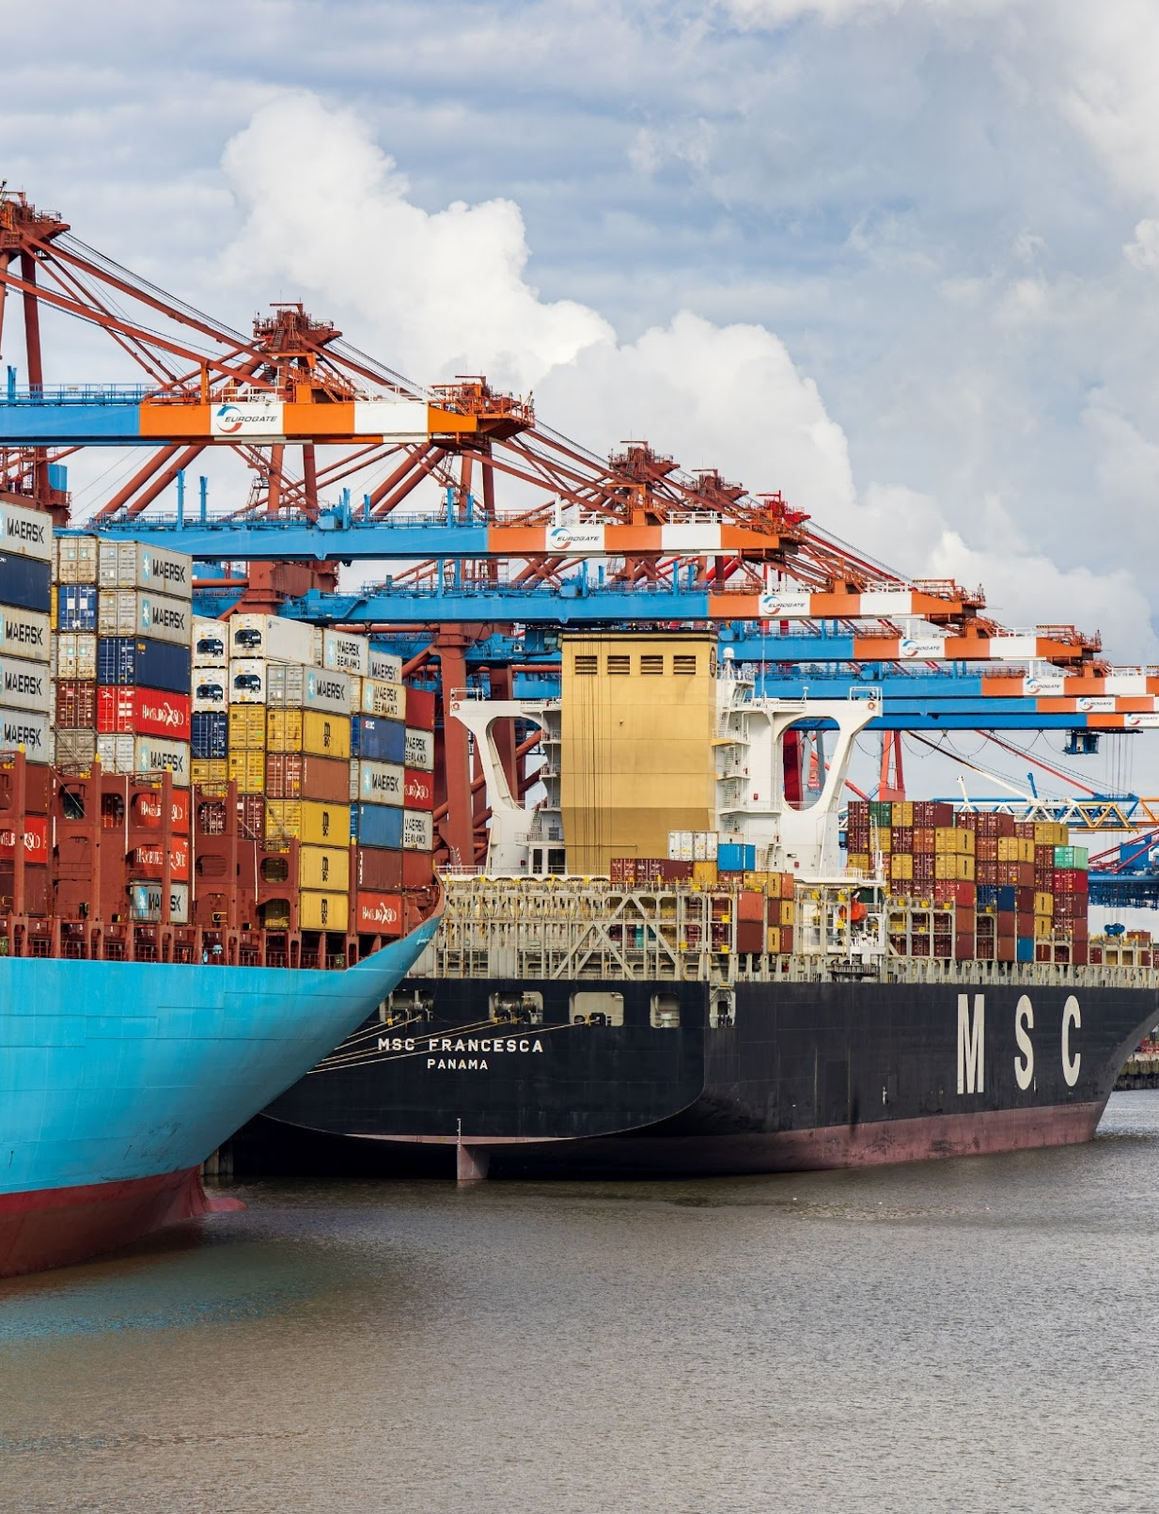


MEKANISME PENDATAAN
AWAK KAPAL BERBENDERA INDONESIA
Awak kapal yang didata adalah awak kapal berbendera Indonesia yang telah bertugas selama satu tahun atau lebih. Awak kapal ini didata oleh PPL berpengalaman dengan menggunakan kuesioner REGSOSEK22-XK pada Malam Regsosek
Awak kapal yang secara rutin pulang ke rumahnya kurang dari 1 tahun didata oleh PPL di rumahnya dengan menggunakan kuesioner REGSOSEK22-K pada masa pendataan
Mekanisme Pendataan
1
BPS Kab/Kota berkoordinasi dengan petugas pelabuhan sebelum malam Regsosek
2
PPL dan PML mencari informasi jumlah kapal yang akan bersandar pada Malam Regsosek
3
PPL dibantu Petugas Pelabuhan berkoordinasi dengan penanggung jawab kapal untuk menjelaskan tujuan dari Pendataan Awal Regsosek
4
5
PPL melakukan pendataan satu per satu awak kapal
Jika tidak dapat mendata, PPL meminta informasi dari nahkoda kapal atau catatan administrasi kapal. PPL lalu memeriksa dan mengirim hasil pendataan ke PML

Slide 20
3
TATA CARA PENGISIAN
KUESIONER REGSOSEK22-XK
Foto oleh Adrianto, BPS Kabupaten Landak

Slide 21
ATURAN PENGGUNAAN
Untuk Lapas, panti asuhan, barak militer, rumah sakit jiwa, pondok pesantren atau sejenisnya, masing-masing didata dengan menggunakan kuesioner REGSOSEK22-XK yang berbeda meskipun terletak dalam satu SLS yang sama.
1
Untuk keluarga/penduduk yang tinggal di apartemen, penghuni perahu, dan keluarga yang tinggal di wilayah kumuh/bangunan liar di bantaran sungai atau tinggal di pinggir rel yang tidak masuk dalam SLS manapun didata dengan menggunakan satu kuesioner REGSOSEK22-XK per keluarga
2
Untuk pendataan pada Malam Regsosek, setiap kelompok keluarga/penduduk (tunawisma dan awak kapal berbendera Indonesia) didata dengan menggunakan kuesioner REGSOSEK22-XK yang berbeda meskipun terletak dalam satu SLS yang sama.
Awak kapal berbendera Indonesia pada satu kapal dianggap satu kelompok keluarga/penduduk.
Tunawisma pada satu lokasi seperti emperan toko, kolong jembatan, dll dianggap satu kelompok keluarga/ penduduk.
3
Pengungsi yang ada di satu lokasi pengungsian dalam satu SLS didata dengan menggunakan kuesioner REGSOSEK22-XK. Jika hunian sementaranya hanya satu bangunan untuk beberapa keluarga maka didata dengan satu kuesioner REGSOSEK22-XK. Jika hunian sementaranya terdiri dari beberapa bangunan untuk masing-masing satu keluarga maka masing-masing bangunan didata dengan satu kuesioner REGSOSEK22-XK.
4

Slide 22
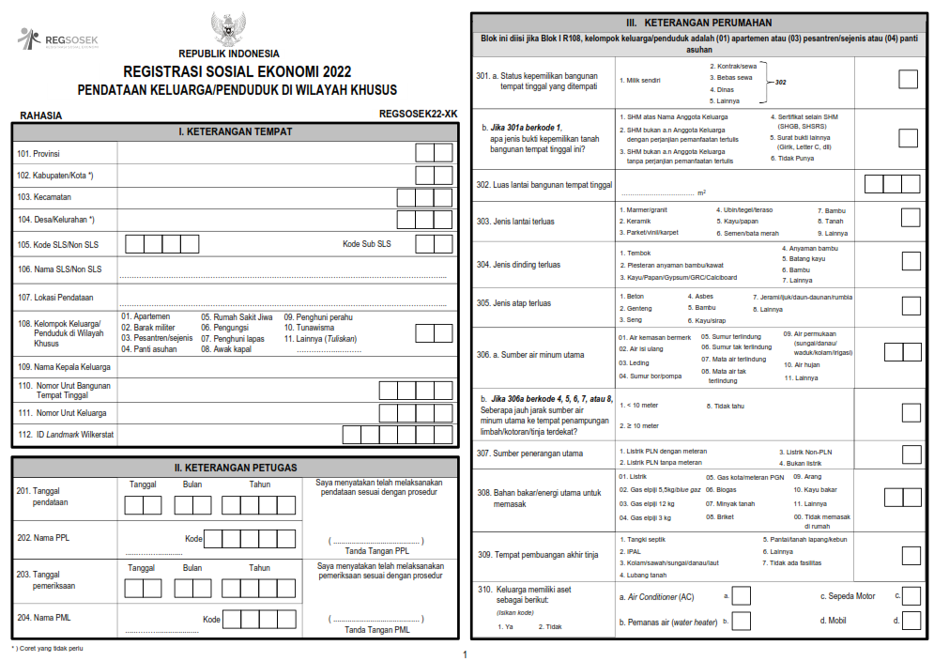
REGSOSEK22-XK
Terdiri dari Empat Blok
Blok I. Keterangan Tempat
untuk mencatat keterangan pokok identitas keluarga serta mengidentifikasi wilayah administrasi dan kelompok keluarga/penduduk agar tidak terjadi kesalahan dalam pendataan.
Blok II. Keterangan Petugas
untuk mengetahui siapa yang bertanggung jawab melakukan pendataan dan pemeriksaan dokumen REGSOSEK22-XK, kode petugas serta keterangan waktu pelaksanaan pendataan dan pemeriksaan
Blok III. Keterangan Perumahan
untuk mencatat kondisi perumahan keluarga (Khusus Apartemen,Panti, dan Pesantren/Sejenis)
Blok IV. Daftar Keluarga/Penduduk di Wilayah Khusus
untuk mencatat informasi setiap anggota keluarga pada satu kelompok keluarga yang meliputi: Nama, Jenis Kelamin, NIK, Status Hubungan dengan KK, Tanggal Lahir, dll.
!
Penggunaan Kuesioner seperti yang dijelaskan pada slide sebelumnya

Slide 23
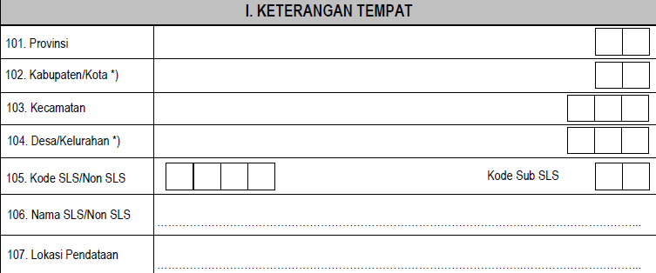

PERTANYAAN 101-107
R101 – R106: Identitas Tempat
Isikan identitas tempat sesuai dengan di mana PPL ditugaskan. Meliput: Provinsi, Kabupaten/Kota, Kecamatan, Desa/Kelurahan, dan Nama SLS/Non SLS.
R105 Kode SLS/Non SLS diperoleh dari Koseka
R107: Lokasi Pendataan
Lokasi pendataan adalah lokasi di mana keluarga atau penduduk didata. Tuliskan lokasi pendataan secara jelas dan detail mencakup nama lokasi, jalan/gang, dan/atau nomor rumah.
Apabila satu apartemen terdiri dari beberapa tower atau bangunan, maka geotagging dilakukan untuk masing-masing tower. Kemudian setiap penghuni didata masing-masing dengan satu kuesioner REGSOSEK22-XK.

Slide 24
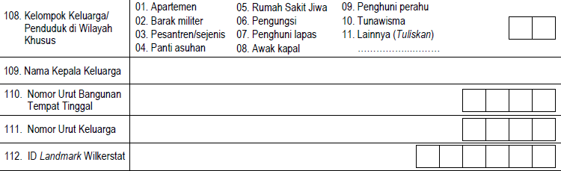
PERTANYAAN 108-110
R108: Kelompok Keluarga/Penduduk
Pertanyaan ini bertujuan untuk mengetahui jenis/kelompok tempat tinggal dari keluarga atau penduduk di wilayah khusus/non SLS.
Isikan salah satu kode dari 11 pilihan jawaban yang tersedia. Jika kode kelompok 11 atau lainnya, tuliskan secara jelas jenis/kelompok tempat tinggal penduduk/keluarga yang bersangkutan.
R109: Nama Kepala Keluarga
R110: Nomor Urut Bangunan Tempat Tinggal
Nama Kepala Keluarga ditulis dengan huruf KAPITAL
Kepala Keluarga dituliskan sesuai dengan yang tertera pada Kartu Keluarga (KK)
Untuk pesantren, panti asuhan, rumah sakit jiwa, pengungsi, penghuni lapas, awak kapal, dan tunawisma kepala keluarga adalah responden yang ditunjuk sebagai kepala keluarga atau responden yang pertama kali ditemui/didata.
Nomor urut Bangunan diberikan untuk setiap bangunan tempat tinggal kelompok keluarga/penduduk di wilayah khusus
Isikan nomor urut bangunan sesuai dengan kotak yang tersedia, dimulai dari 5001, 5002, 5003, dan seterusnya
Penomoran bangunan di Apartemen:
Jika pada apartemen terdapat lebih dari satu bangunan/tower, maka nomor urut bangunan diberikan untuk setiap tower secara berurutan. Jika satu tower didata oleh lebih dari satu PPL, maka setiap PPL mengisikan nomor urut bangunan tempat tinggal yang sama*
* PML perlu mengoordinasikan isian R110 antar PPL dalam satu wilayah tugas Apartemen

Slide 25
PERTANYAAN 111-112
R111: Nomor Urut Keluarga
Nomor Urut Keluarga diberikan untuk setiap kelompok keluarga/penduduk di wilayah khusus
Isikan nomor urut keluarga pada kotak yang tersedia dimulai dari 5001, 5002, 5003, dan seterusnya secara berurutan dimulai dari keluarga pertama yang ditemui.
Penomoran Keluarga di Apartemen:
Nomor urut keluarga diberikan untuk setiap keluarga dalam satu unit
Jika satu tower didata oleh lebih dari satu PPL, maka pemberian nomor urut keluarga untuk masing-masing PPL dimulai dari 5001.
PPL perlu menuliskan lokasi pendataan secara lengkap, dimulai dari nama Apartemen, nama Tower, dan lantai yang menjadi wilayah tugasnya
R112: ID Landmark Wilkerstat
Landmark didapatkan setelah PPL berhasil mengupload landmark pada aplikasi Wilkerstat. Selanjutnya ID Landmark ini disalin ke rincian 112.
Apartemen, tangging dilakukan untuk setiap tower
Barak Militer, tagging pada lokasi publik terdekat
Awak kapal, tagging dilakukan untuk setiap kapal
Pesantren, panti asuhan, rumah sakit jiwa, pengungsi, penghuni lapas, penghuni perahu, tunawisma, dan Lainnya tagging pada lokasi dimana keluarga ditemukan
Notes:
dapat dilakukan setelah pendataan. Nomor urut keluarga untuk satu tower harus berurutan sehingga perlu koordinasi antar PPL dalam satu tower (dikoordinasikan oleh PML)

Slide 26
PERTANYAAN 112
MATRIKS GEOTAGGING KUESIONER REGSOSEK22-XK untuk setiap kelompok/penduduk beserta status kesejahteraan:
Kode | Kelompok Keluarga/Penduduk | Geotagging | Geotagging + Foto
01 | Apartemen | 3. Tidak Miskin | -
02 | Barak Militer | 3. Tidak Miskin | -
03 | Pesantren/sejenis | 3. Tidak Miskin | -
04 | Panti Asuhan | 3. Tidak Miskin | -
05 | Rumah Sakit Jiwa | 3.Tidak Miskin | -
06 | Pengungsi | - | 2.Miskin
07 | Penghuni Lapas | 3.Tidak Miskin | -
08 | Awak kapal | 3.Tidak Miskin | -
09 | Penghuni Perahu | - | 2.Miskin
10 | Tunawisma | - | 2.Miskin
11 | Lainnya | - | 2.Miskin
R112: ID Landmark Wilkerstat
Notes:
dapat dilakukan setelah pendataan. Nomor urut keluarga untuk satu tower harus berurutan sehingga perlu koordinasi antar PPL dalam satu tower (dikoordinasikan oleh PML)

Slide 27
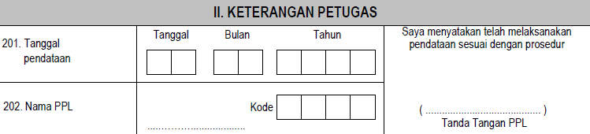
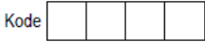

PERTANYAAN 201-202
Pertanyaan 201 - 202
Penulisan kode petugas
Kode PPL disediakan 5 kotak
Dua digit pertama: nomor urut Koseka di kabupaten/kota
Dua digit berikutnya adalah nomor urut PML dalam satu Koseka
Satu digit terakhir adalah nomor urut PPL dalam satu PML:
1 = PPL 1
2 = PPL 2, dan
3 = PPL 3
Setelah selesai mendata dalam satu lokasi di mana keluarga didata, PPL wajib menuliskan tanggal, bulan, dan tahun pendataan, nama PPL, dan tanda tangan sebagai tanda pertanggungjawaban.

Slide 28
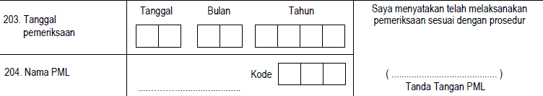
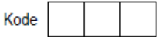

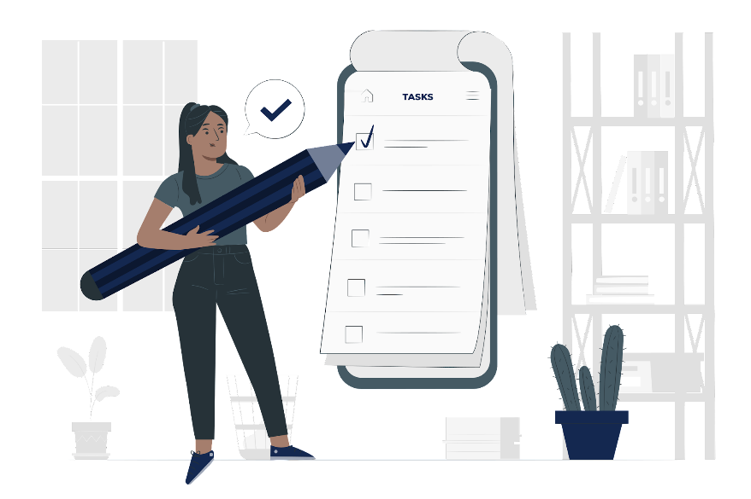
PERTANYAAN 203-204
Pertanyaan 203 - 204
Setelah selesai memeriksa REGSOSEK22-XK yang telah diserahkan oleh PPL, PML wajib menuliskan tanggal, bulan, dan tahun pemeriksaan, nama PML, dan tanda tangan sebagai tanda pertanggungjawaban.
Penulisan kode PML
Kode PML disediakan 4 kotak
Untuk Kode PML, diisi 2 digit nomor urut Koseka dan 2 digit nomor urut PML.

Slide 29
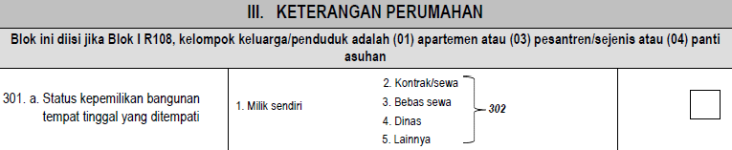
PERTANYAAN 301a
!
Blok III. Perumahan hanya diisi jika Blok I R108 berkode 01, 03 dan 04. Untuk kode lainnya, Blok III tidak perlu diisi (Skip ke Blok IV)
Kode 1
Kode 2
Kode 2
MILIK SENDIRI
KONTRAK
SEWA
Merupakan milik kepala keluarga atau salah seorang anggota keluarga.
Disewa dalam jangka waktu tertentu berdasarkan perjanjian kontrak.
Pembayaran sewa teratur dan terus menerus tanpa batasan waktu tertentu.
Kode 3
Kode 4
Kode 5
BEBAS SEWA
DINAS
LAINNYA
Diperoleh dari pihak lain (baik famili/bukan famili/orang tua yang tinggal di tempat lain) dan ditempati tanpa mengeluarkan pembayaran apapun.
Bangunan/tanah dimiliki dan disediakan oleh suatu instansi/perusahaan berbadan hukum tempat bekerja salah satu anggota rumah tangga baik dengan membayar sewa maupun tidak.
Status kepemilikan lainnya, seperti rumah tanah adat, dan lainnya

Slide 30
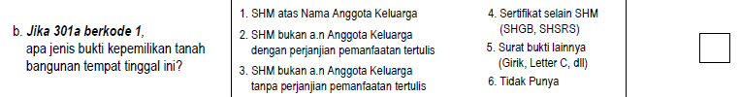

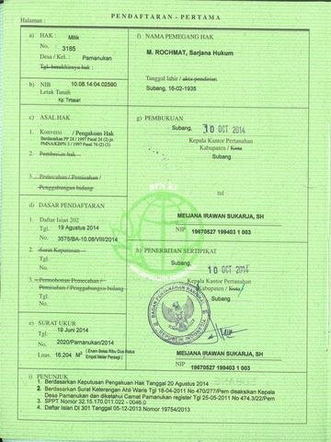
PERTANYAAN 301b
Serifikat Hak Milik (SHM)
Kode 1
SHM dalam pilihan ini merupakan SHM atas nama anggota keluarga.
Kode 2
Anggota Keluarga berhak memanfaatkan bangunan tempat tinggal tersebut berdasarkan perjanjian yang telah disepakati. Contoh: rumah warisan (milik sendiri) disertai perjanjian pemanfaatan tertulis
Kode 3
SHM yang diterbitkan bukan a.n salah seorang anggota keluarga tanpa perjanjian pemanfaatan tertulis.
Notes:
kuesioner masih salah!
menambahkan penjelasan dari buku susenas (file ss Pak Pepen)
tambahkan contoh di kode 2.

Slide 31
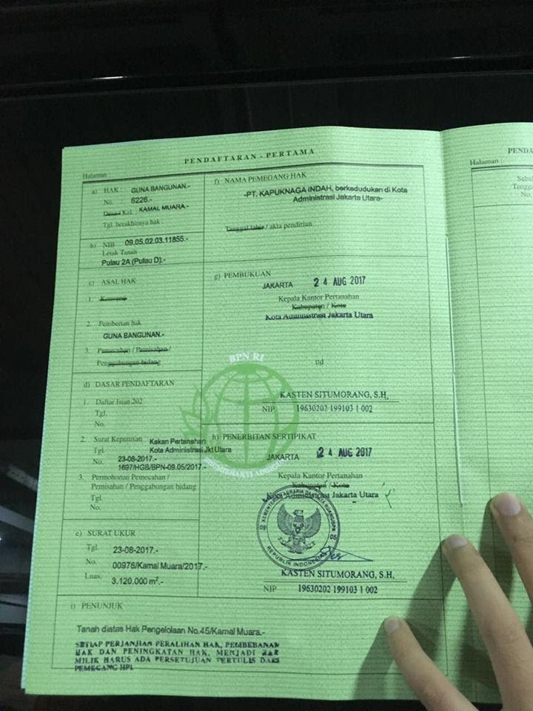
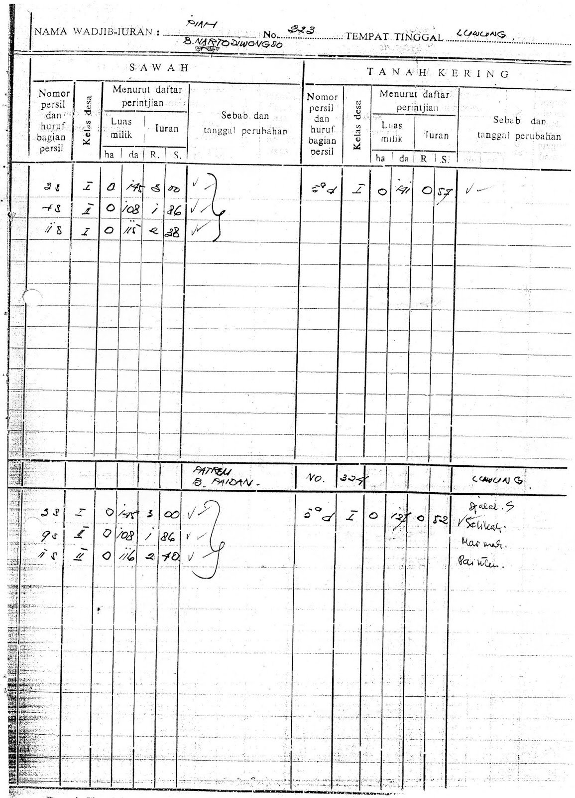
PERTANYAAN 301b
Kode 4
Kode 5
Kode 6
SERTIFIKAT SELAIN SHM
SURAT BUKTI LAINNYA
TIDAK PUNYA
CONTOH: SHGB
CONTOH: LETTER C
Tidak memiliki bukti kepemilikan dalam bentuk apapun
Notes:
kuesioner masih salah!
menambahkan penjelasan dari buku susenas (file ss Pak Pepen)
tambahkan contoh di kode 2.

Slide 32
PERTANYAAN 302
Bagian-bagian yang digunakan bukan untuk keperluan sehari-hari tidak dimasukkan dalam penghitungan luas lantai seperti lumbung padi, kandang ternak, lantai jemur (hamparan semen), dan ruangan khusus untuk usaha misalnya warung
Luas lantai bangunan bertingkat adalah jumlah luas dari semua tingkat yang ditempati.
Bila suatu tempat tinggal dihuni oleh lebih dari satu keluarga, maka luas lantai hunian setiap keluarga adalah luas lantai dari ruangan yang dipakai bersama dibagi banyaknya keluarga ditambah dengan luas lantai pribadi keluarga yang bersangkutan.
Taman/balkon yang memiliki atap menyatu dengan atap rumah (berada di dalam rumah) maupun taman/balkon yang berada di samping rumah, namun berada di bawah atap rumah dan merupakan satu kesatuan struktur maka taman dihitung luas lantainya.
Luas lantai bangunan tempat tinggal yang dimaksud adalah luas bangunan yang ditempati dan digunakan untuk keperluan sehari-hari (sebatas atap rumah).

Slide 33


PERTANYAAN 302
contoh kasus pertanyaan 302
Contoh poin a
Panti Asuhan Qorina bersebelahan dengan kandang ayam dan tidak terhubung dalam satu atap. Berdasarkan konsep mengenai luas lantai bangunan tempat tinggal, maka yang dihitung hanya luas lantai pada gambar 1.
1
2

Slide 34

PERTANYAAN 302
contoh kasus pertanyaan 302
Contoh poin b
Pesantren Darul Salam terdiri dari 2 lantai. Berdasarkan konsep mengenai luas lantai bangunan tempat tinggal, maka luasnya merupakan penjumlahan luas lantai 1 dan lantai 2.
lantai 2
lantai 1

Slide 35
PERTANYAAN 302
contoh kasus pertanyaan 302
Contoh poin c
Kamar Keluarga Pengurus Panti (25m2)
Dalam Panti Asuhan Qorina, tinggal keluarga Pengurus dan anak-anak asuh dalam satu rumah. Berdasarkan konsep mengenai luas lantai bangunan tempat tinggal, maka:
Ruang Tamu dan Dapur (30 m2 = 15 m2 per keluarga)
Kamar Anak Asuh (50 m2)
Keluarga Pengurus= 25 + 15 = 40 m2
Keluarga Anak Asuh= 50 + 15 = 65 m2

Slide 36
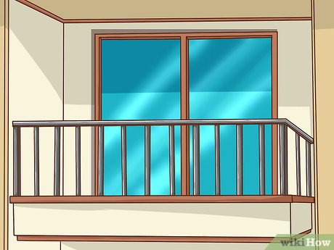
PERTANYAAN 302
contoh kasus pertanyaan 302
Contoh poin d
Apartemen Lutfi memiliki Balkon yang tersambung dengan unit apartemennya (dalam satu atap). Berdasarkan konsep mengenai luas lantai bangunan tempat tinggal, maka yang dihitung adalah luas lantai dari unit apartemen yang ditempati dan balkon.

Slide 37

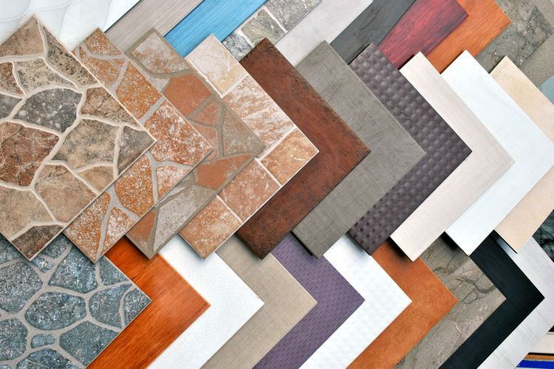
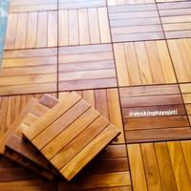
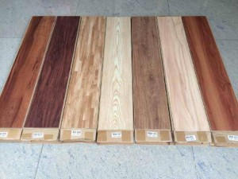
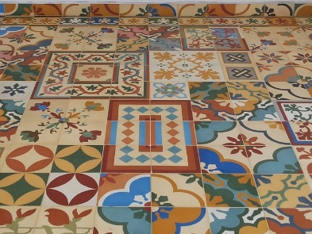
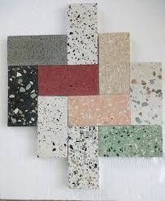
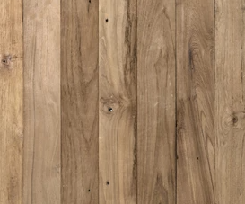
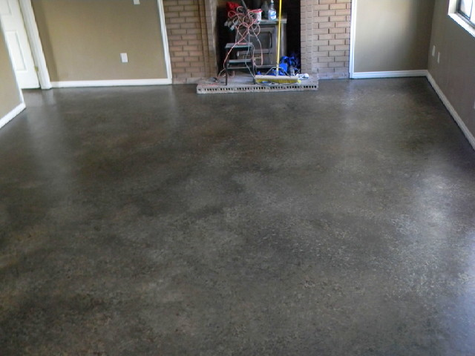
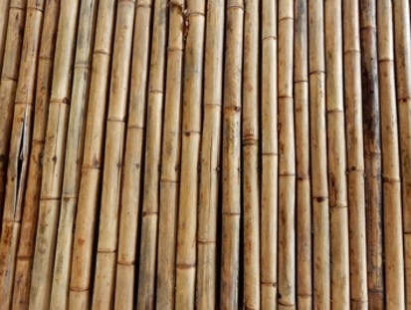
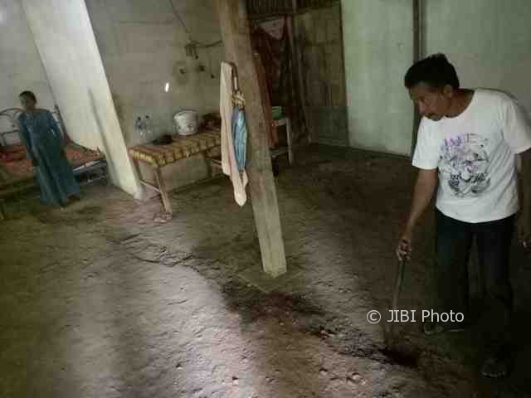
PERTANYAAN 303
!
Jika bangunan menggunakan lebih dari satu jenis lantai yang luasnya sama, maka jenis lantai terluas yang dipilih adalah jenis lantai dengan kode lebih kecil.
Lantai adalah bagian bawah/dasar/alas suatu ruangan
KODE 1 MARMER/GRANIT
KODE 2 KERAMIK
KODE 3 PARKET/VINIL/KARPET
KODE 4 UBIN/TEGEL/TERASO
KODE 5 KAYU/PAPAN
KODE 6 SEMEN/BATA MERAH
KODE 7 BAMBU
KODE 8 TANAH

Slide 38
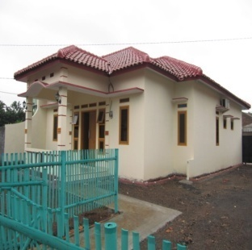
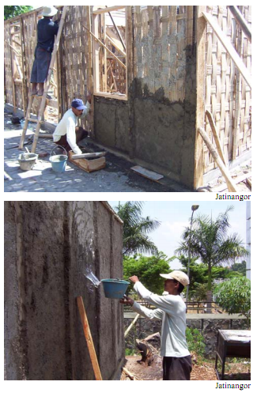
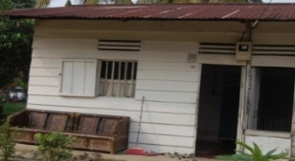
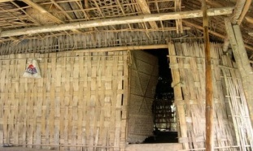
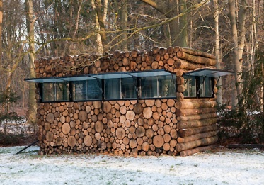
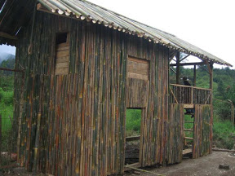
PERTANYAAN 304
Jika bangunan menggunakan lebih dari satu jenis dinding yang luasnya sama, maka jenis dinding terluas yang dipilih adalah jenis dinding dengan kode lebih kecil.
!
Dinding adalah sisi luar/batas dari suatu bangunan atau penyekat dengan bangunan fisik lain
KODE 1 TEMBOK
KODE 2 PLESTERAN ANYAMAN BAMBU/KAWAT
KODE 3 KAYU/PAPAN/ GYPSUM/GRC/CALCIBOARD
KODE 4 ANYAMAN BAMBU
KODE 5 BATANG KAYU
KODE 6 BAMBU

Slide 39
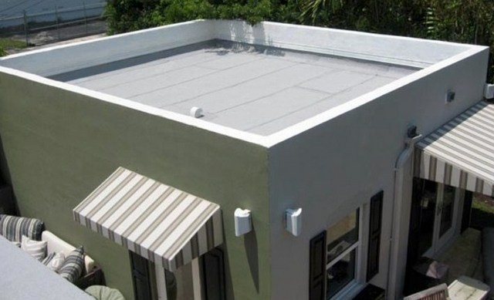
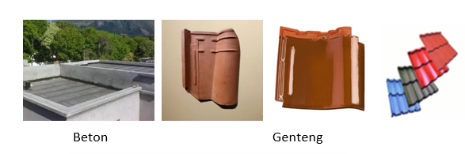

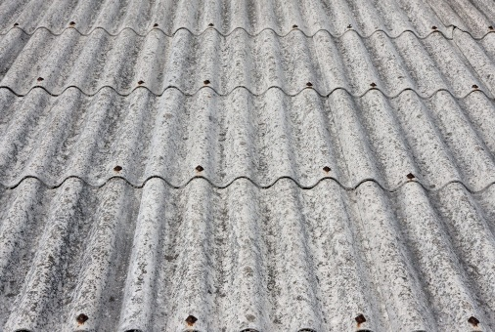
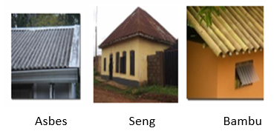



PERTANYAAN 305
!
Untuk bangunan bertingkat, atap adalah bagian teratas dari bangunan tersebut.
Atap adalah penutup bagian atas suatu bangunan sehingga terlindung dari terik matahari, hujan dan sebagainya
KODE 1 BETON
KODE 2 GENTENG
KODE 3 SENG
KODE 4 ASBES
KODE 5 BAMBU
KODE 6 KAYU/SIRAP
KODE 7 JERAMI
KODE 7 IJUK

Slide 40

PERTANYAAN 306a
Sumber air minum adalah sumber air yang digunakan untuk minum sehari-hari. Jika responden menggunakan air minum yang berasal dari beberapa sumber air, maka pilih salah satu sumber air yang volume airnya paling banyak digunakan oleh keluarga.
Keluarga yang minum air yang berasal dari mata air atau air hujan yang ditampung dan dialirkan ke rumah dengan menggunakan pipa paralon/pipa leding maka sumber air minumnya tetap mata air atau air hujan.
Keluarga yang menggunakan air hujan pada musim penghujan dan membeli air pada musim kemarau maka sumber air minumnya tergantung pada air yang banyak diminum selama sebulan yang lalu.

Slide 41







PERTANYAAN 306a
KODE 1 AIR KEMASAN BERMERK
KODE 2 AIR ISI ULANG
KODE 3 LEDING
KODE 4 SUMUR BOR/POMPA
KODE 5 SUMUR TERLINDUNG

Slide 42





PERTANYAAN 306a
KODE 7 MATA AIR TERLINDUNG
KODE 8 MATA AIR TAK TERLINDUNG
KODE 6 SUMUR TAK TERLINDUNG
KODE 9 AIR PERMUKAAN
KODE 10 AIR HUJAN

Slide 43


PERTANYAAN 306b
Jarak yang dimaksud adalah jarak sumber air utama untuk minum ke tempat penampungan limbah/kotoran/tinja terdekat di lingkungan keluarga itu sendiri maupun keluarga lain.
Kode 1: <10 meter, jika kurang dari 10 meter.
Kode 2: ≥10 meter, jika lebih dari sama dengan 10 meter.
Kode 8: Tidak tahu.
?
Notes:
gambar sumu dan septik tank

Slide 44
PERTANYAAN 307
KODE 1 LISTRIK PLN DENGAN METERAN
KODE 2 LISTRIK PLN TANPA METERAN
Apabila responden menggunakan lebih dari satu sumber penerangan, maka pilih sumber penerangan yang paling banyak digunakan.
Bila terdapat tiga bedeng/rumah kontrakan yang menggunakan satu meteran listrik, maka bedeng/rumah kontrakan yang ada meterannya menempel pada dinding rumah dicatat dengan meteran, sedangkan dua bedeng/rumah kontrakan lainnya dicatat tanpa meteran.
sumber penerangan listrik yang dikelola oleh PLN dengan menggunakan meteran (volumetrik).
sumber penerangan listrik yang sumber listriknya mengambil dari rumah/bangunan lain, tiang listrik tanpa melalui meteran, atau listrik yang disalurkan dari listrik tetangga.
KODE 3 LISTRIK NON-PLN
KODE 4 BUKAN LISTRIK
sumber penerangan listrik yang dikelola oleh instansi/pihak lain selain PLN, contoh generator, PLTS yang tidak dikelola PLN.
sumber penerangan listrik seperti petromak, aladin, pelita, sentir, obor, lilin, dan lain-lain.
Notes:
tambahkan gambar bila ada.

Slide 45




PERTANYAAN 308
Isikan kode sesuai kotak yang tersedia.
Jenis bahan bakar yang paling sering digunakan untuk keperluan memasak sehari-hari
Jika responden memasak menggunakan kompor gas portable berbahan bakar gas kaleng, maka isikan ke dalam Kode 11 (Lainnya).
Jika responden memasak menggunakan gas ukuran 14 kg, maka isikan ke dalam kode 3 Elpiji 12 kg.
Contoh Gambar Kode Pilihan
KODE 1 LISTRIK
KODE 2 GAS ELPIJI 5,5KG
KODE 3 GAS ELPIJI 12 KG
Notes:
tambahkan gambar bila ada.

Slide 46








PERTANYAAN 308
Contoh Gambar Kode Pilihan
KODE 4 GAS ELPIJI 3 KG
KODE 5 GAS KOTA/METERAN PGN
KODE 6 BIOGAS
MINYAK TANAH/BRIKET/ARANG/KAYU BAKAR
Notes:
tambahkan gambar bila ada.

Slide 47






PERTANYAAN 309
KODE 1 TANGKI SEPTIK
KODE 2 IPAL
KODE 3 LAUT
KODE 4 LUBANG TANAH
KODE 5 TANAH LAPANG
KODE 7 TIDAK ADA FASILITAS
Apabila keluarga responden tidak mempunyai fasilitas tempat buang air besar.
Notes:
gambar disesuaikan dengan susenas

Slide 48


PERTANYAAN 310
Jika aset dimiliki bersama oleh beberapa keluarga = memiliki
502
Barang proses kredit/sedang digadaikan/digunakan orang lain = memiliki
Rincian ini dapat digunakan untuk menentukan suatu ukuran kasar mengenai keadaan sosial ekonomi keluarga
Jika barang dalam keadaan rusak, namun hanya sementara tidak dapat dipakai = memiliki
Jika barang rusak dan tidak dapat diperbaiki = tidak memiliki

Slide 49

BLOK IV KOLOM (1)
Disalin dari isian Blok I. Keterangan Tempat
Rincian 101-105, 110, dan 111
Kolom (1) Nomor Urut Anggota Keluarga
Nomor urut anggota keluarga untuk pesantren, panti asuhan, rumah sakit jiwa, pengungsi, penghuni lapas, awak kapal, dan tunawisma ditulis berdasarkan ketententuan berikut:
Nomor urut pertama adalah responden yang ditunjuk sebagai kepala keluarga atau responden yang pertama kali ditemui/didata.
Nomor urut berikutnya adalah penghuni lainnya.
Nomor urut anggota keluarga untuk apartemen ditulis seperti urutan penulisan di kuesioner REGSOSEK22-K.
0 0 1

Slide 50


BLOK IV KOLOM (2)
Kolom (2) Nama
Nama yang ditulis adalah nama yang tercantum dalam Kartu Keluarga atau kartu identitas dan siapa saja yang biasanya tinggal bersama keluarga ini baik dewasa, anak-anak, maupun bayi.
Tuliskan nama sesuai identitas yang dimiliki dengan huruf KAPITAL.
Nama tidak boleh disingkat dan tanpa menggunakan kata sebutan atau gelar, misalnya: Ir, Drs, Tuan, Nyonya, Bapak, Ibu, dan lain-lain. Apabila kepala keluarga memiliki nama panggilan maka tulis nama panggilan di dalam kurung (…) setelah nama aslinya.
ESTHER MEYLA
1401104112970006

Slide 51
BLOK IV KOLOM (2)
Kolom (2) NIK
Nomor Induk Kependudukan (NIK) adalah nomor identitas penduduk yang bersifat unik atau khas, tunggal, dan melekat pada seseorang yang terdaftar sebagai penduduk Indonesia. NIK tercantum di beberapa dokumen kependudukan seperti KTP, Kartu Keluarga (KK), akta kelahiran, dan sumber lainnya. NIK terdiri dari 16 digit angka yang mengandung informasi kependudukan seseorang.
!
Petugas harus meminjam KTP atau KK kepada responden dan menyalin NIK agar tidak terjadi kesalahan penulisan
ESTHER MEYLA
Pengisian NIK Jika tidak dapat menunjukan dokumen KK/KTP
1401104112970006
Apabila tidak bisa menunjukkan dokumen KK/KTP dan menyebutkan NIK, maka cara pengisiannya ada:
Kode 9999999999999995 bagi anggota keluarga yang belum memiliki NIK dengan umur di bawah 17 tahun
Kode 9999999999999996 bagi anggota Keluarga belum memiliki NIK dengan umur di atas 17 tahun
Kode 9999999999999999 bagi anggota keluarga merupakan WNA

Slide 52




BLOK IV KOLOM (3)
Kolom (3) Jenis Kelamin
Terdapat dua pilihan jawaban “Laki-Laki” dan “Perempuan”. Isikan tanda ceklis pada salah satu kolom yang sesuai.
Kesalahan pada keterangan jenis kelamin sangat fatal akibatnya pada kualitas data. Jangan menduga jenis kelamin seseorang berdasarkan namanya, sebab bisa saja nama perempuan dan laki-laki mirip.
1
!
Endang Tidak selalu perempuan
Budi Tidak selalu laki-laki
Endang
Budi

Slide 53


BLOK IV KOLOM (4)
Kolom (4) Status Hubungan dengan Kepala Keluarga
Tanyakan hubungan setiap anggota keluarga dengan kepala keluarga dan isikan kode yang sesuai pada kotak yang tersedia. Anggota Keluarga pertama tidak harus kepala Keluarga (kode 1), ikuti aturan baku susunan anggota keluarga.
Penjelasan Kode
1
Kode 1. Kepala Keluarga
Kepala Keluarga adalah salah seorang dari anggota keluarga yang tertulis di dalam Kartu Keluarga sebagai Kepala Keluarga.
Apabila Kepala Keluarga meninggal dan telah digantikan oleh pasangannya, maka nama Kepala Keluarga digantikan dengan nama pasangan atau yang ditunjuk sebagai Kepala Keluarga.
Kode 2. Istri/Suami
Suami/Istri adalah pasangan dari Kepala Keluarga

Slide 54
BLOK IV KOLOM (4)
Penjelasan Kode
Kode 3. Anak
Anak mencakup anak kandung,anak tiri, atau anak angkat dari kepala keluarga
Kode 4. Menantu
1
Menantu adalah suami/istri/pasangan dari anak kandung, anak tiri atau anak adopsi/angkat
Kode 5. Cucu
Cucu adalah anak dari anak kandung, anak tiri, atau anak adopsi/angkat
Kode 6. Orangtua/Mertua
Orang tua/mertua yaitu ayah atau ibu dari Kepala Keluarga atau ayah atau ibu dari Istri/pasangan Kepala Keluarga

Slide 55
BLOK IV KOLOM (4)
Penjelasan Kode
Kode 7. Pembantu/sopir
Pembantu/sopir adalah orang yang bekerja sebagai pembantu atau asisten keluarga, sopir, tukang kebun termasuk satpam yang menginap/tinggal dan makan di keluarga responden tersebut dengan menerima upah/gaji baik berupa uang maupun barang. Termasuk pembantu:
Famili yang dipekerjakan sebagai pembantu (menerima upah/gaji) dianggap sebagai pembantu rumah tangga.
Tukang kebun yang menjadi Anggota Keluarga majikan (makan dan menginap di rumah majikan), maka dicatat sebagai pembantu.
Anak pembantu yang ikut tinggal di dalam keluarga, apabila diperlakukan sebagai pembantu, status hubungan dengan KRT dicatat sebagai pembantu. Apabila anak tersebut tidak diperlakukan sebagai pembantu, maka dicatat sebagai lainnya.
1
Kode 8. Lainnya
Lainnya adalah mereka yang tidak ada hubungan famili dengan Kepala Keluarga atau Anggota Keluarga lainnya, yang tinggal di rumah tersebut lebih dari 1 tahun, seperti tamu, teman, dan orang yang mondok dengan makan (indekos), termasuk anak pembantu yang juga tinggal dan makan di keluarga majikannya. Termasuk dalam kategori “lainnya” adalah mantan menantu yang tidak ada hubungan famili dengan Kepala Keluarga.

Slide 56


BLOK IV KOLOM (5)
Kolom (5) Umur
Dalam pengertian demografis, umur diartikan sebagai satuan waktu (hari, bulan, atau tahun) yang pernah dilalui oleh seseorang dalam kehidupannya. Karena ini umur selalu dibulatkan ke bawah atau umur menurut ulang tahun terakhir. Pengalaman menunjukkan bahwa jawaban responden mengenai umur cenderung dibulatkan ke atas. Untuk itu, perlu ditanyakan kembali apakah responden sudah mencapai umur pada jawaban tersebut. Setelah yakin dengan jawaban mengenai umur responden, isikan umur tersebut ke dalam kotak jawaban. Isian pada rincian ini antara 0 – 97 tahun.
2 4
Contoh
Bila responden mengatakan bahwa ia lahir pada tanggal 7 Desember 1950 dan pencacahan pada tanggal 10 Oktober 2022 maka umur responden adalah 71 tahun (2022 – 1950-1).
Bila responden mengatakan bahwa ia lahir pada tanggal 2 Juli 1950 dan pencacahan pada tanggal 10 Oktober 2022 maka umur responden adalah 72 tahun (2022–1950).
Untuk pengisian umur hanya disediakan dua kotak, bagi yang umurnya kurang dari 10 tahun harus ditambahkan angka 0 di kotak pertama dan yang umurnya 97 tahun atau lebih tuliskan 97.
10 Bulan
0
0
102 tahun
9
7

Slide 57


BLOK IV KOLOM (6)
Hanya untuk usia 5 tahun ke atas
Kolom (6)
Sebelum menjawab pertanyaan di kolom (6), tanyakan jenis kesulitan/gangguan yang paling berat dialami yang mengganggu kegiatan/aktivitas sehari-hari
responden. Isikan kode yang paling sesuai dengan kondisi responden dan anggota keluarganya.
4

Slide 58

BLOK IV KOLOM (7)
Hanya untuk usia 5 tahun ke atas
Terdapat 10 (Sepuluh) Pilihan Kode
Terdapat 10 (Sepuluh) Pilihan Kode
Kode 1: Penglihatan
Kode 6: Mengendalikan perilaku
diisi jika mengalami kesulitan/gangguan pengelihatan yang dapat mengganggu kegiatan sehari-hari
diisi jika mengalami kesulitan/gangguan dalam mengendalikan perilaku yang dapat mengganggu kegiatan sehari-hari
Kode 2: Pendengaran
Kode 7: Berbicara/komunikasi
diisi jika mengalami kesulitan/gangguan pendengaran yang dapat mengganggu kegiatan sehari-hari
diisi jika mengalami kesulitan/gangguan saat berbicara/komunikasi yang dapat mengganggu kegiatan sehari-hari
1 0
Kode 3: Berjalan/naik tangga
Kode 8: Mengurus diri sendiri (mandi, makan, berpakaian, BAK, BAB)
diisi jika mengalami kesulitan/gangguan berjalan/naik tangga yang dapat mengganggu kegiatan sehari-hari
diisi jika mengalami kesulitan/gangguan dalam mengurus diri sendiri (mandi, makan, berpakaian, BAK, BAB) yang dapat mengganggu kegiatan sehari-hari
Kode 4: Menggerakkan/menggunakan tangan/jari
diisi jika mengalami kesulitan/gangguan saat menggerakkan/menggunakan tangan/jari yang dapat mengganggu kegiatan sehari-hari
Kode 9: Mengingat/berkonsentrasi
diisi jika mengalami kesulitan/gangguan dalam mengingat/berkonsentrasi yang dapat mengganggu kegiatan sehari-hari
Kode 5: Belajar atau kemampuan intelektual
diisi jika mengalami kesulitan/gangguan belajar atau kemampuan intelektual yang dapat mengganggu kegiatan sehari-hari
Kode10: Kesedihan depresi
diisi jika mengalami kesulitan/gangguan kesedihan depresi yang dapat mengganggu kegiatan sehari-hari

Slide 59

BLOK IV KOLOM (8)
Terdapat 5 (Lima) Pilihan Kode
Hanya untuk usia 5 tahun ke atas
Kode 1: Belum Pernah Sekolah/Tidak Tamat SD
Kolom (8)
Diisi jika penduduk tidak memiliki ijazah/STTB pada jenjang manapun
Kode 2: SD/Sederajat
Jenjang pendidikan tertinggi yang sedang/pernah diduduki adalah jenjang pendidikan tertinggi yang sedang diduduki oleh seseorang yang masih bersekolah atau yang pernah diduduki oleh seseorang yang sudah tidak bersekolah lagi (walaupun tidak lulus), baik jenjang pendidikan formal maupun nonformal kesetaraan (Paket A/B/C).
Termasuk pada kode ini, penduduk dengan ijazah/STTB tertinggi paket A, Sekolah Dasar Luar Biasa (SDLB), Sekolah Dasar (SD), Madrasah Ibtidaiyah (MI), dan Satuan Pendidikan Muadalah/ Pendidikan Diniyah Formal (SPM/PDF Ula)
2
Kode 3: SMP/Sederajat
Termasuk pada kode ini, penduduk dengan ijazah/STTB tertinggi paket B, Sekolah Menengah Pertama Luar Biasa (SMPLB), Sekolah Menengah Pertama (SMP), Madrasah Tsanawiyah (MTs), dan Satuan Pendidikan Muadalah/ Pendidikan Diniyah Formal (SPM/PDF Wustha)
Kode 4: SMA/Sederajat
Termasuk pada kode ini, penduduk dengan ijazah/STTB tertinggi paket C, Sekolah Menengah Atas Luar Biasa (SMLB), Sekolah Menengah Atas (SMA), Madrasah Aliyah (MA), Sekolah Menengah Kejuruan (SMK), Madrasah Aliyah Kejuruan (MAK), dan Satuan Pendidikan Muadalah/ Pendidikan Diniyah Formal (SPM/PDF Ulya)
Kode 5: Perguruan Tinggi
Termasuk pada kode ini, penduduk dengan ijazah/STTB tertinggi D1, D2, D3, D4, S1, Profesi, S2, dan S3.

Slide 60

BLOK IV KOLOM (9)
Kode 1
Hanya untuk usia 5 tahun ke atas
Isikan Kode 1 apabila bekerja. Bekerja di sini juga mencakup kondisi mempunyai pekerjaan/usaha, tetapi sementara tidak bekerja.
Mempunyai pekerjaan, tetapi sementara tidak bekerja adalah mereka yang mempunyai pekerjaan/usaha, tetapi selama seminggu terakhir tidak bekerja karena sesuatu sebab, seperti: sakit, cuti, menunggu panen, tugas belajar, atau mogok kerja.
Bekerja adalah kegiatan melakukan pekerjaan dengan maksud memperoleh atau membantu memperoleh penghasilan atau keuntungan paling sedikit selama satu jam dalam seminggu terakhir.
Bekerja selama satu jam tersebut boleh dilakukan baik secara berturut-turut/tidak terputus maupun kumulatif satu jam dalam seminggu terakhir.
Seminggu terakhir adalah jangka waktu tujuh (7) hari berturut-turut yang berakhir sehari sebelum tanggal pendataan.
2
Kode 2
Isikan Kode 2 apabila anggota keluarga tidak bekerja dalam esminggu terakhir. Jika memilih kode 2, maka skip ke pertanyaan kolom 12 sesuai alur kuesioner.

Slide 61


BLOK IV KOLOM (10)
Hanya untuk usia 5 tahun ke atas
Lapangan usaha dari pekerjaan utama adalah lapangan usaha dari pekerjaan yang menggunakan waktu terbanyak, jika waktunya sama, maka pekerjaan utama adalah yang memberikan penghasilan terbesar.
Kepala/anggota keluarga yang sedang cuti dan pada masa cuti tersebut melakukan pekerjaan lain, maka salah satu dari pekerjaan lainnya itu merupakan pekerjaan utamanya.
Kepala/anggota keluarga yang sedang cuti dan pada masa cuti tersebut tidak melakukan pekerjaan lain, maka pekerjaan utamanya adalah pekerjaan yang dia cutikan.

Slide 62

BLOK IV KOLOM (11)
Hanya untuk usia 5 tahun ke atas
Kolom (11)
Isikan status kedudukan dalam pekerjaan utama (seminggu terakhir) sesuai kode yang tersedia. Terdiri dari 8 Kode Pilihan.
Kode 1
Kode 2
BERUSAHA SENDIRI
BERUSAHA DIBANTU BURUH TIDAK TETAP/TIDAK DIBAYAR
6
Bekerja atau berusaha dengan menanggung risiko secara ekonomis, serta tidak menggunakan pekerja dibayar maupun pekerja tak dibayar, termasuk yang sifat pekerjaannya memerlukan teknologi atau keahlian khusus.
Perusahaan yang didirikan oleh lebih dari satu orang dan tidak memiliki buruh/pegawai maka masing-masing orang berstatus sebagai berusaha sendiri.
Bekerja atau berusaha atas risiko sendiri, dan menggunakan buruh/karyawan/pegawai tidak tetap atau buruh tak dibayar.
Buruh karyawan/pegawai tidak tetap adalah buruh/karyawan/pegawai yang bekerja pada orang lain atau instansi/kantor/perusahaan dan hanya menerima upah berdasarkan pada banyaknya waktu kerja atau volume pekerjaaan yang dikerjakan.

Slide 63

BLOK IV KOLOM (11)
Hanya untuk usia 5 tahun ke atas
Kode 3
Kode 4
BERUSAHA DIBANTU BURUH TETAP/DIBAYAR
BURUH/KARYAWAN/PEGAWAI SWASTA
Buruh/karyawan/pegawai swasta yang bekerja pada orang lain atau instansi/kantor/perusahaan dengan menerima upah/gaji secara tetap baik berupa uang maupun barang, baik ada kegiatan maupun tidak ada kegiatan.
Bekerja atau berusaha atas risiko sendiri, dan menggunakan paling sedikit satu orang buruh/karyawan/ pegawai tetap atau dibayar.
6
Kode 5
PNS/TNI/POLRI/BUMN/BUMD/PEJABAT NEGARA
Seseorang yang bekerja di instansi pemerintah baik pusat maupun daerah, termasuk BUMN, BUMD, anggota legislatif, Gubernur, Bupati, dan anggota legislatif.
PNS/TNI/POLRI/BUMN/BUMD/PEJABAT NEGARA
walaupun cuti tetap dicatat sebagai PNS/TNI/POLRI/BUMN/BUMD/PEJABAT NEGARA

Slide 64
BLOK IV KOLOM (11)
Hanya untuk usia 5 tahun ke atas
Kode 7
Kode 6
PEKERJA BEBAS NON-PERTANIAN
PEKERJA BEBAS PERTANIAN
Kepala/anggota keluarga yang bekerja pada orang lain/majikan/institusi yang tidak tetap pada lapangan usaha non pertanian, yaitu lebih dari satu majikan dalam sebulan terakhir di usaha keluarga maupun bukan usaha keluarga atas dasar balas jasa dengan menerima upah atau imbalan baik berupa uang maupun barang, dan baik dengan sistem pembayaran harian maupun borongan.
Kepala/anggota keluarga yang bekerja pada orang lain/majikan/institusi yang tidak tetap pada lapangan usaha pertanian, yaitu lebih dari satu majikan dalam sebulan terakhir di usaha keluarga maupun bukan usaha keluarga atas dasar balas jasa dengan menerima upah atau imbalan baik berupa uang maupun barang, dan baik dengan sistem pembayaran harian maupun borongan.
Usaha pertanian meliputi pertanian tanaman pangan, perkebunan, kehutanan, peternakan, perikanan, dan perburuan, termasuk jasa pertanian.
6
Kode 8
PEKERJA KELUARGA/TIDAK DIBAYAR
Anggota keluarga yang membantu anggota keluarga lain yang berusaha, dengan tidak mendapat upah/gaji, baik berupa uang maupun barang.

Slide 65


BLOK IV KOLOM (12)
Hanya untuk usia 5 tahun ke atas
Tanyakan apakah ada anggota keluarga yang memiliki usaha. Jika ada lingkari kode 1.
Jika tidak, lingkari kode 2 dan isikan pada kotak yang disediakan, dan selesai.
Usaha adalah kegiatan yang dilakukan untuk mendapatkan keuntungan baik yang dilakukan oleh individu maupun kelompok yang berbadan hukum maupun tidak berbadan hukum.
2

Slide 66


BLOK IV KOLOM (13)
Hanya untuk usia 5 tahun ke atas
Tanyakan jumlah usaha yang dimiliki sendiri/bersama
Penentuan jumlah usaha yang dimiliki sendiri/bersama ditentukan berdasarkan pengelolaan keuangannya. Contoh: jika seseorang/beberapa orang memiliki 2 usaha dan pengelolaan keuangannya berbeda, maka jumlah usahanya 2. Tetapi sebaliknya, jika pengelolaan keuangannya tidak dapat dibedakan, maka jumlah usahanya adalah 1.
0 2

Slide 67

BLOK IV KOLOM (14)
Hanya untuk usia 5 tahun ke atas
Kolom (13) Lapangan Usaha dari Usaha Utama
Jika anggota keluarga memiliki satu usaha maka isikan informasi mengenai usaha tersebut.
Bila memiliki lebih dari satu usaha, maka isikan informasi mengenai usaha utama, yaitu usaha yang menggunakan waktu terbanyak.
Bila waktu yang digunakan sama, isikan informasi mengenai usaha yang memberikan penghasilan terbesar.

Slide 68



Terima Kasih!

